Slide 1
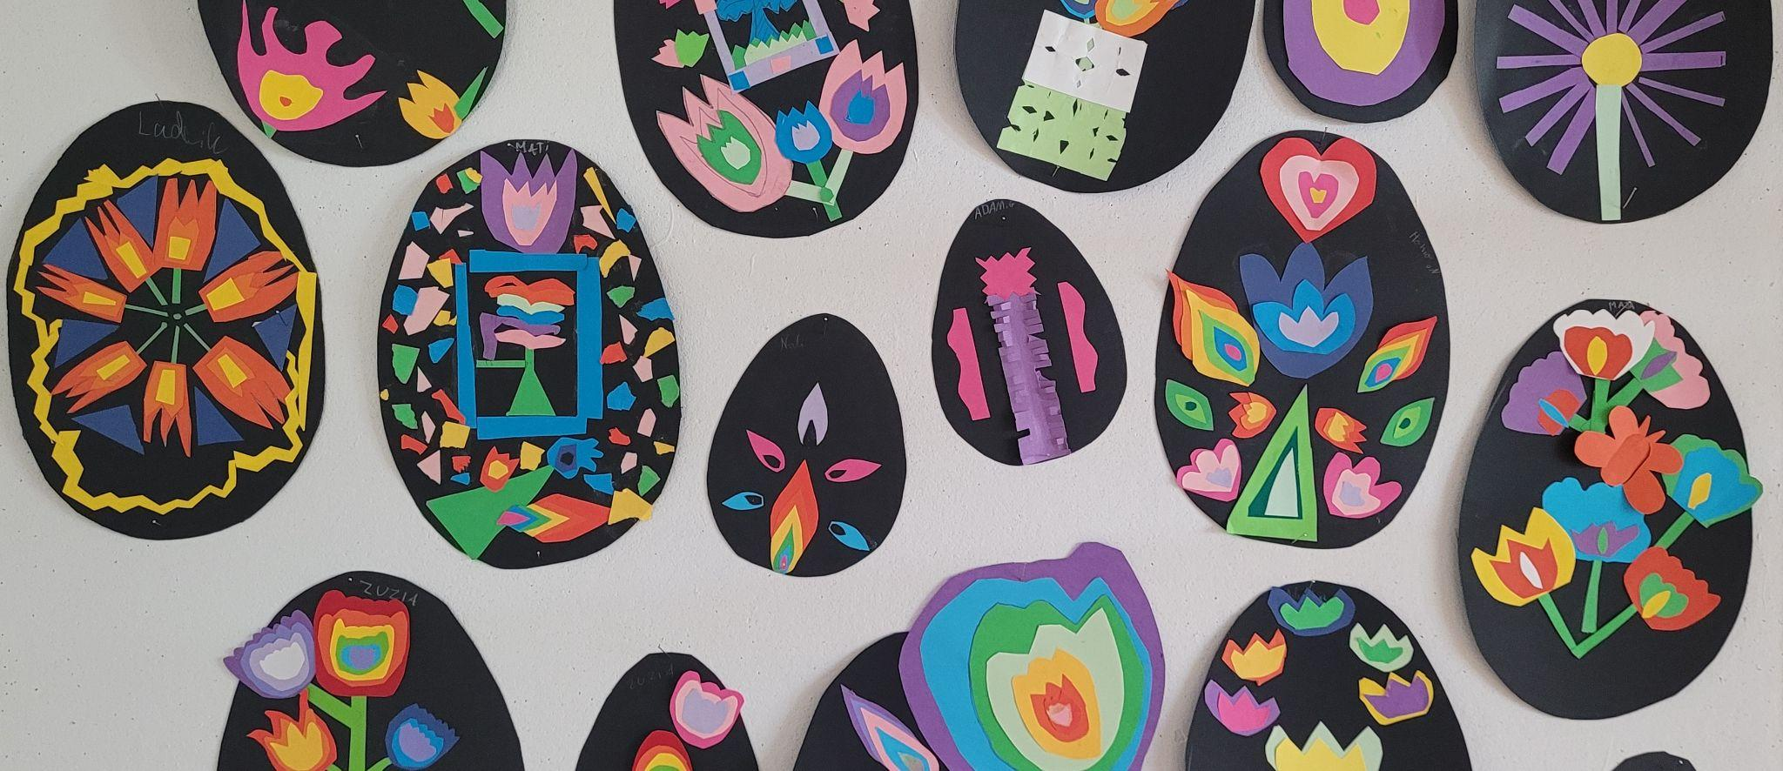
KLASA: 3| MIESIĄC: kwiecień| NAUCZYCIEL: Anna Kerdelewicz
BLOKI TEMATYCZNE
W świecie zwierząt. Ssaki. Ptaki. Gady. Płazy. Owady. Zwierzęta domowe: Ryby. Koty. Psy. Chomiki. Papugi.
Lektura Roalda Dahl “Charlie i fabryka czekolady”.
NAJWAŻNIEJSZE ZAGADNIENIA W RAMACH EDUKACJI
POLONISTYCZNA
MATEMATYCZNA
Części mowy: rzeczowniki, czasowniki, przymiotniki. Czasowniki w czasie przeszłym. Przysłówki. Czytanie ze zrozumieniem - numerowanie zdań zgodnie z kolejnością wydarzeń w opowiadaniu "Pies artysta" i "Pies w schronisku". Cechy charakterystyczne psa. Powiedzenia związane z psem. Czytanie opowiadania "Kot Klops". Podanie kilku typowych cech kota.Uzupełnianie zdań powiedzeniami o kotach.
Na podstawie tekstu z podręcznika zapisywanie najważniejszych informacji o chomiku. Układanie menu dla chomika. Udzielanie odpowiedzi na pytania dotyczące przeczytanego tekstu - pisemnie.
Odejmowanie pod kreską. Sprawdzanie wyników za pomocą dodawania. Dokonywanie obliczeń zgodnie z kolejnością wykonywania działań. Zapisywanie liczb pokazanych za pomocą koralików. Zapisywanie liczb trzycyfrowych wg podanego kryterium. Tworzenie liczb trzycyfrowych z podanych cyfr. Zapisywanie, z ilu setek, dziesiątek i jedności składają się podane liczby. Zapisywanie podanych liczb cyframi. Doskonalenie rachunku pamięciowego - obliczanie dowolnym sposobem. Rozwiązywanie zadań z treścią. Redagowanie treści zadań do działań. Obliczenia sposobem pisemnym. Ułamki.
PRZYRODNICZA I SPOŁECZNA
Ptaki - cechy charakterystyczne. Po co ptakom pióra? W jaki sposób ptaki zdobywają pokarmy? Rodzaje dziobów. Płazy i gady. Podobieństwa i różnice. Cechy charakterystyczne. Ryby. Ssaki. Psy. Schroniska. Czytanie tekstów i wierszy.W świecie owadów. Cechy charakterystyczne owadów. Przykładowe gatunki owadów. Części ciała owadów. Znaczenie owadów dla człowieka i przyrody, a także zagrożenia, jakie niosą za sobą insekty. sposoby zdobywania pożywienia. Doświadczenie "Dlaczego nartniki chodzą po wodzie?". Wyjaśnienie zjawiska napięcia powierzchniowego. Różne ciekawostki na temat owadów.
PLASTYCZNA I TECHNICZNA
Techniki dekorowania jajek metodą tradycyjną.
Ozdabianie papierowych sylwet jajek kolorowymi wycinankami w stylu ludowym.
Prace plastyczne związane z omawianą lekturą.
ZAPYTAJ MNIE MAMO, ZAPYTAJ MNIE TATO
Omawiam cechy charakterystyczne ssaków, ptaków, gadów, płazów, ryb i owadów.
Dlaczego właściciele kotów muszą mieć do nich anielską cierpliwość? Dlaczego mówi się, że koty mają charakter.
Rady dla przyszłych właścicieli kotów i psów.
PROJEKTY I WYDARZENIA
CO PRZED NAMI…
Wycieczka do Muzeum Marii Curie - Skłodowskiej.
Festiwal europejski.
Finał Speaking Contest.

